Slide 1
YOLOV5自行訓練模型
4070E022 沈明楷

Slide 2
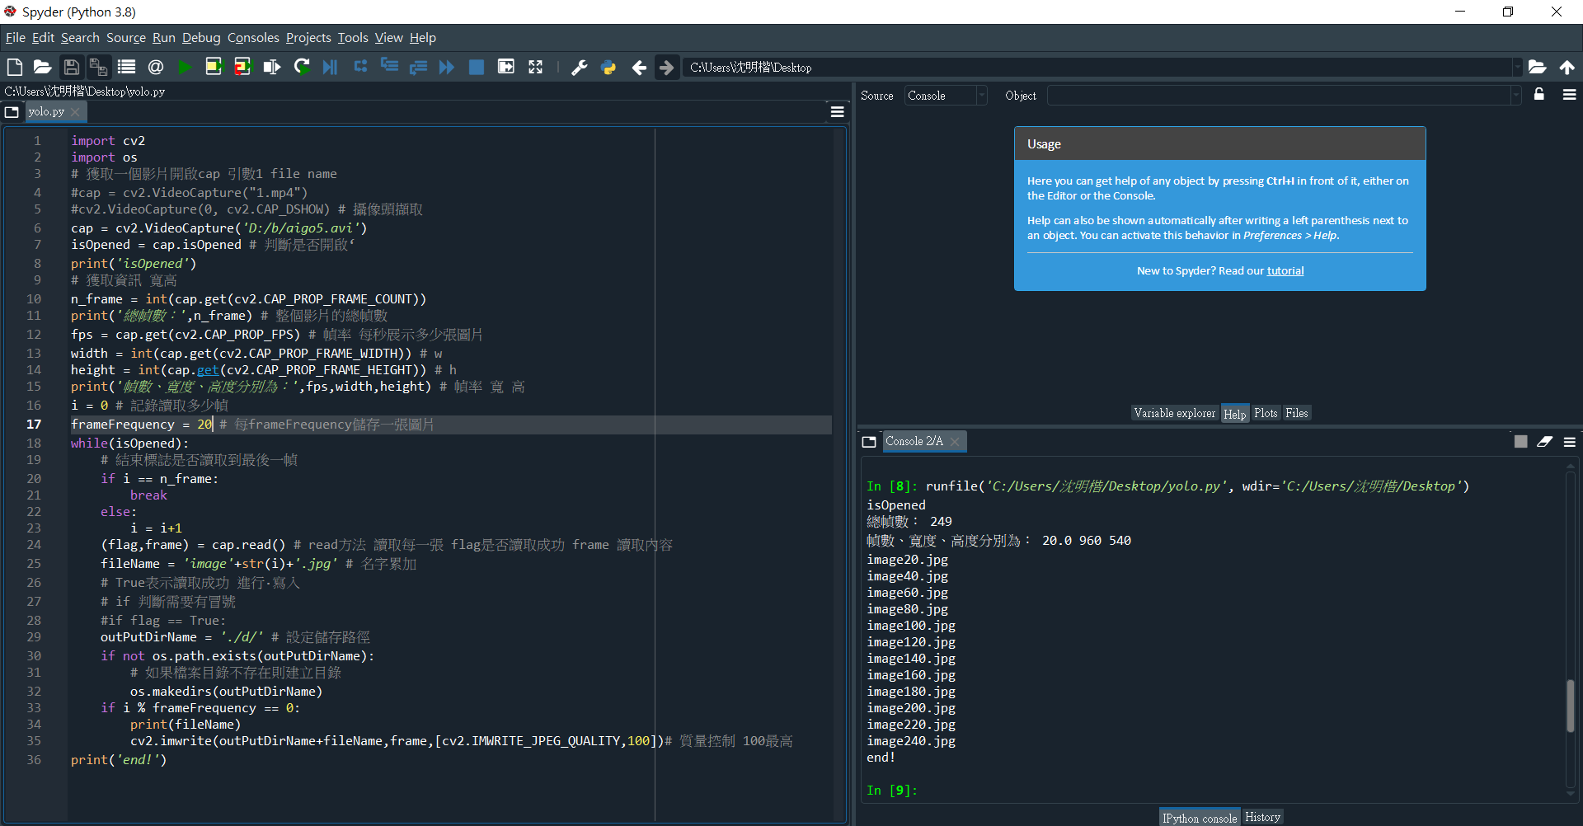
擷取影片中每一幀的圖片
影片目錄
圖片儲存目錄
https://tw.pythontechworld.com/article/detail/Sdty0HTBy6CL

Slide 3
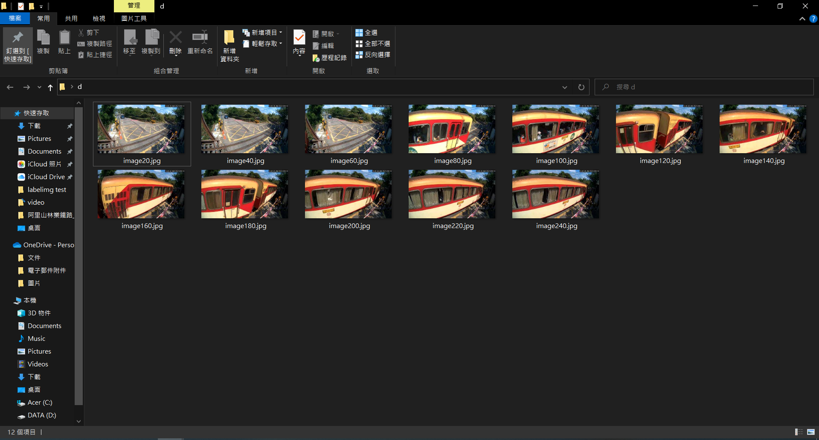
擷取的圖片

Slide 4
Dataset結構
train
images
val
train
train
labels
val

Slide 5
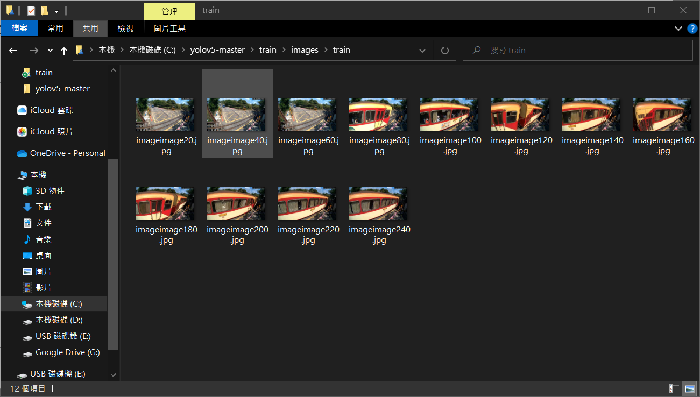
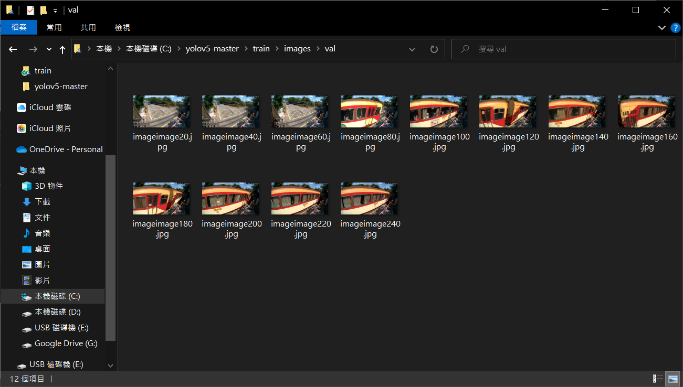
Images train and val

Slide 6
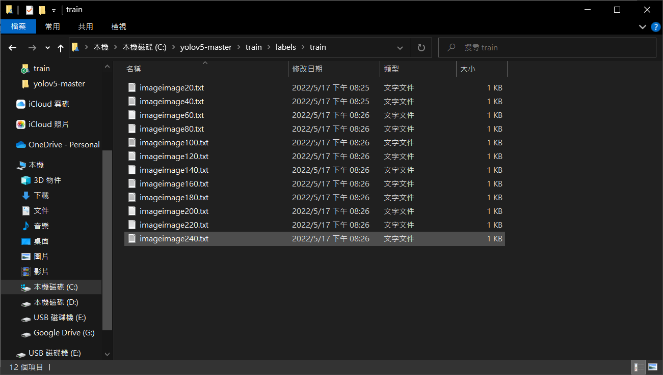
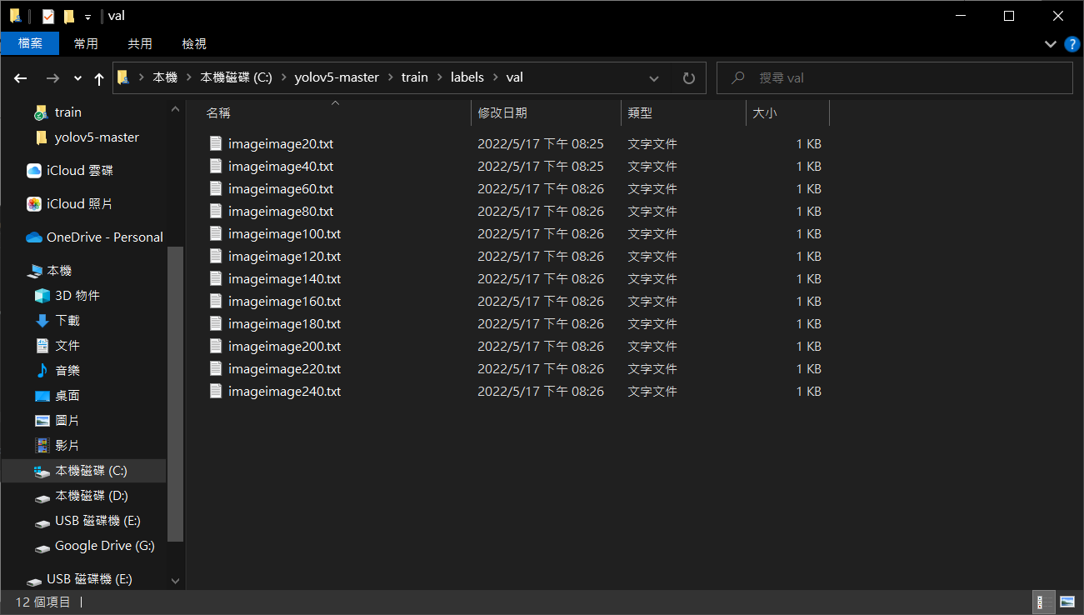
labels train and val

Slide 7
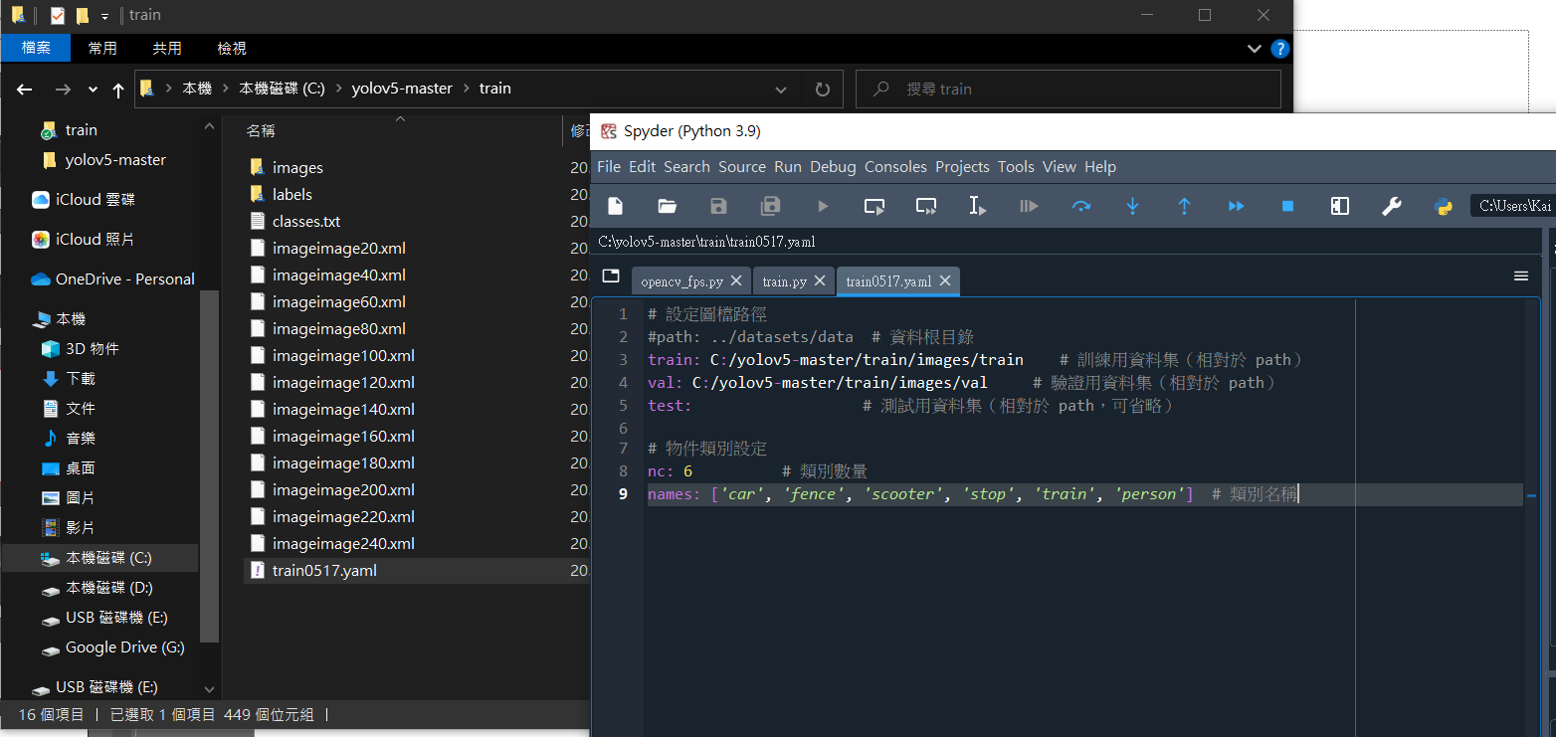
自製yaml檔

Slide 8
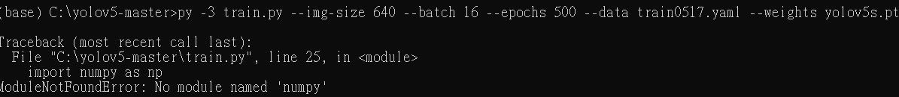
ERROR:少安裝套件

Slide 9
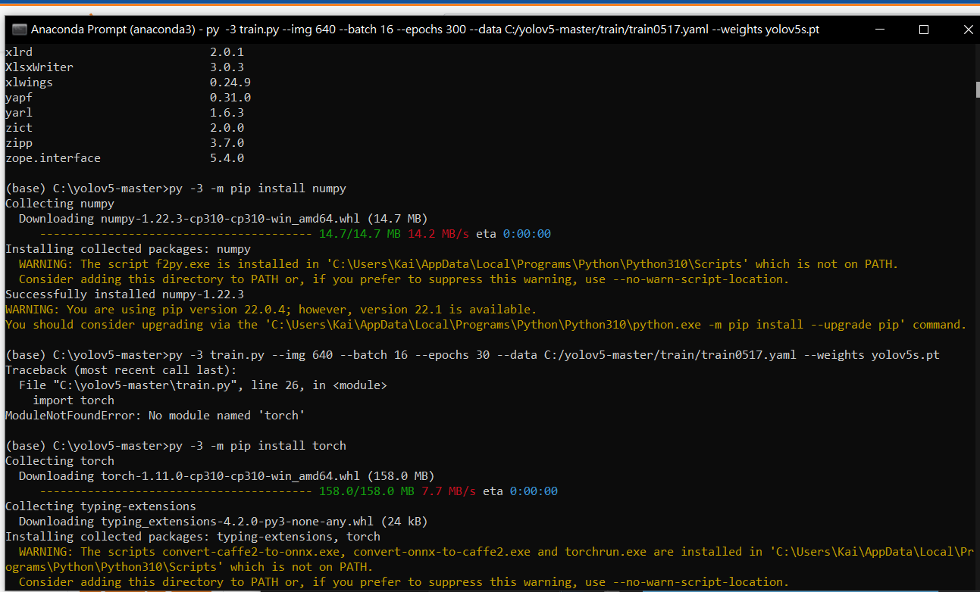
python3安裝pip套件

Slide 10
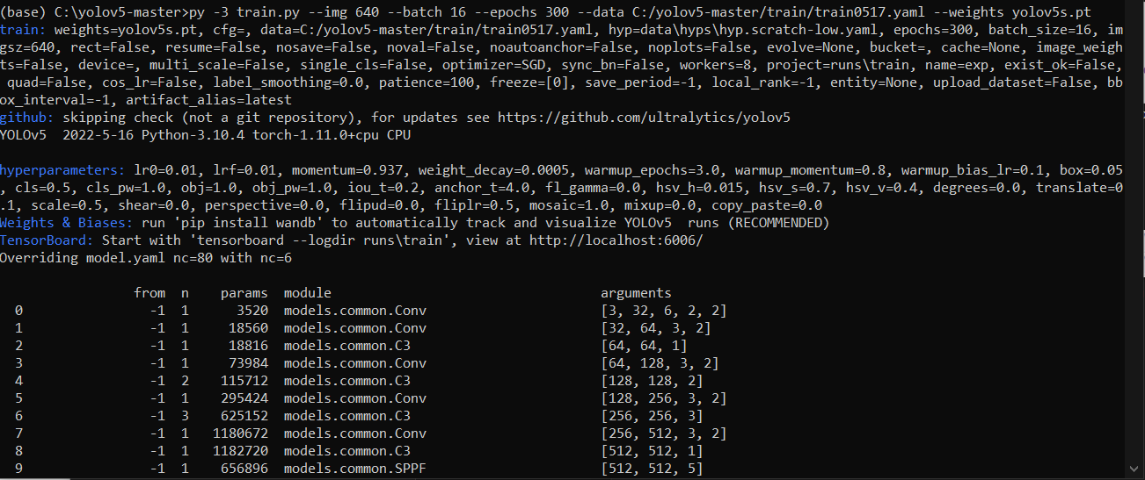
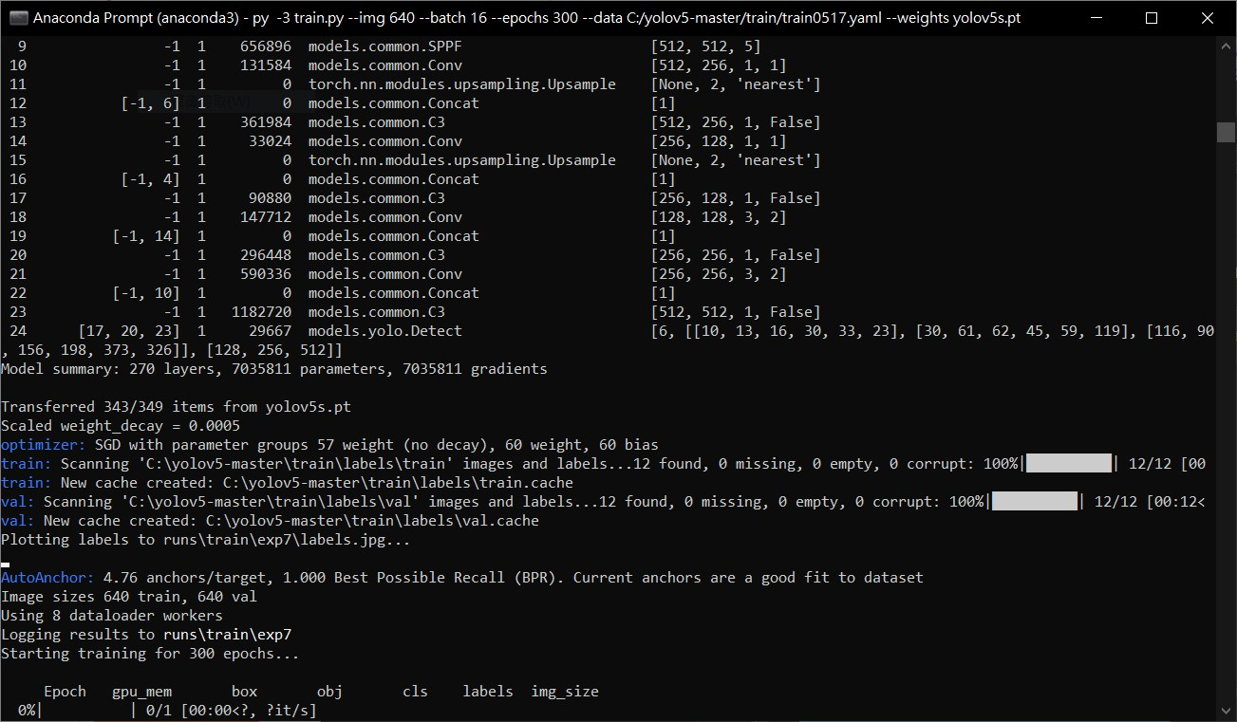
開始訓練

Slide 11
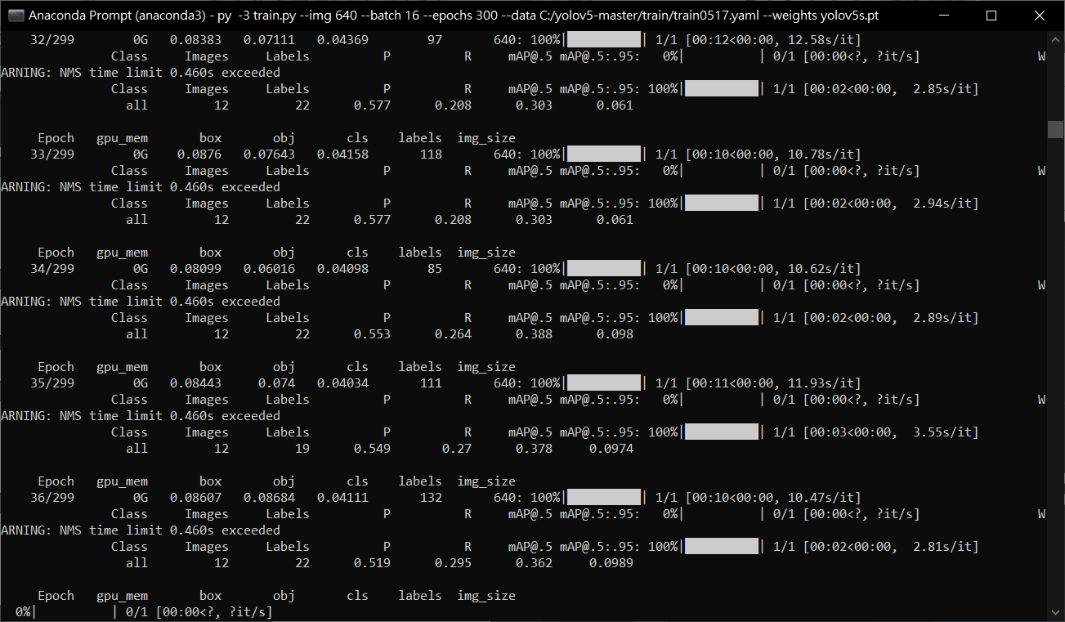
開始訓練

Slide 12
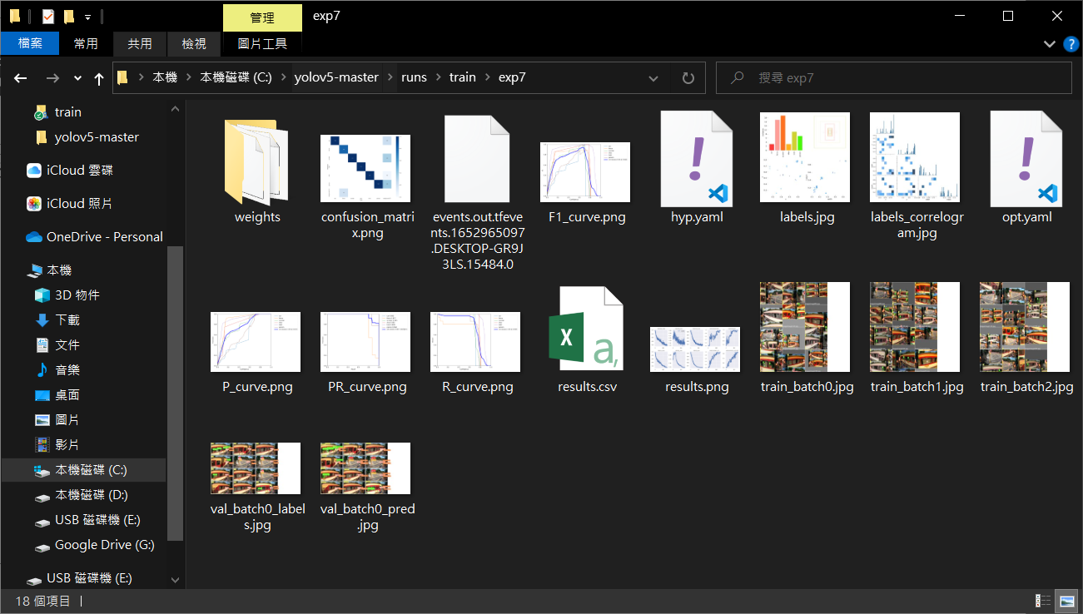

Slide 13
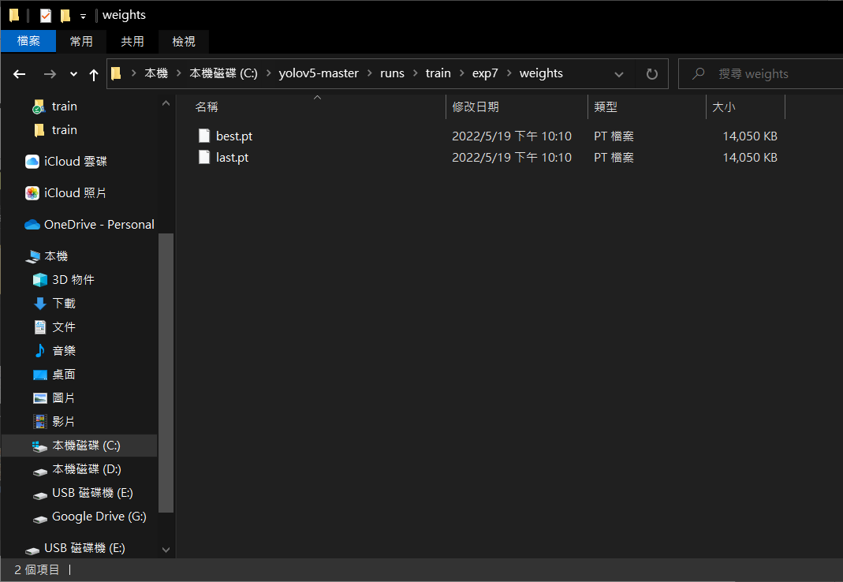
權重檔

Slide 14
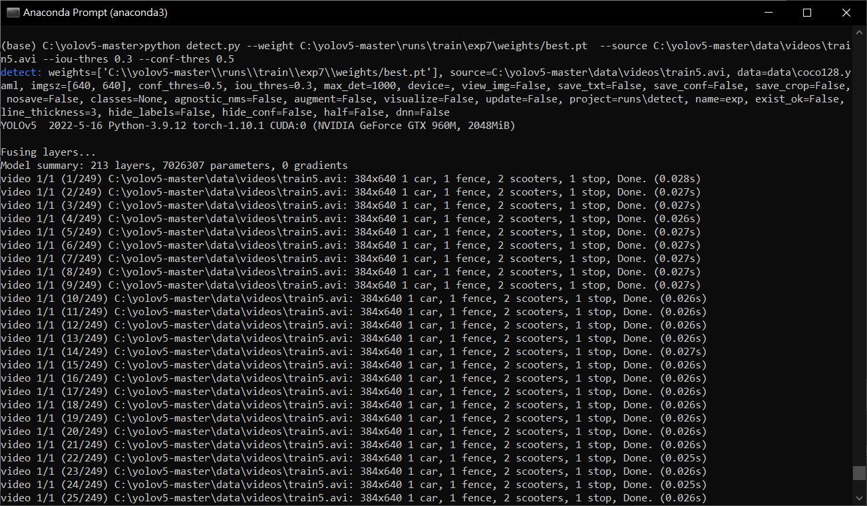
讓我們訓練的模型去跑train5的影片
python detect.py --weight C:\yolov5-master\runs\train\exp7\weights/best.pt --source C:\yolov5-master\data\videos\train5.avi --iou-thres 0.3 --conf-thres 0.5

Slide 15
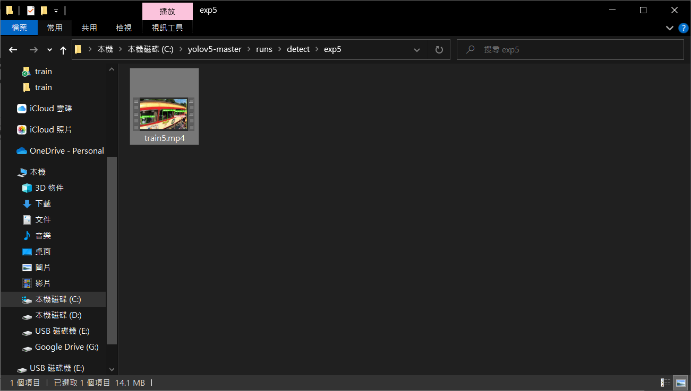

Slide 16
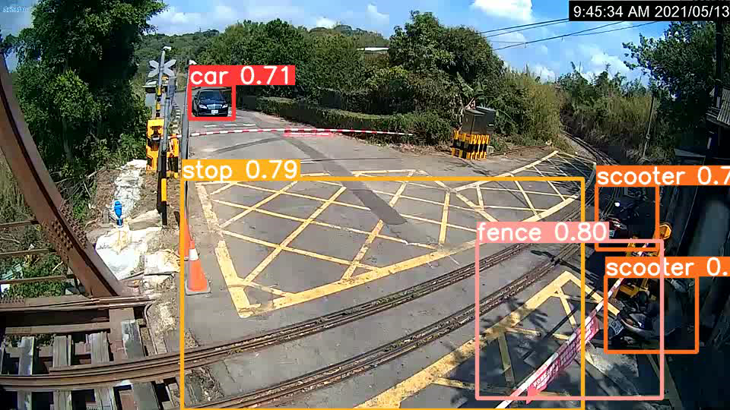
輸出結果

